Slide 1
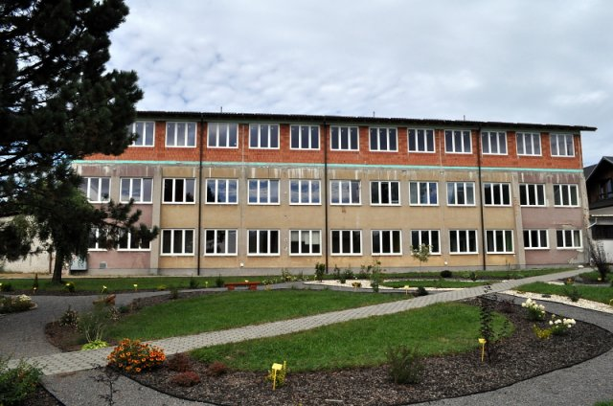
História školy
ZŠ s MŠ Hladovka
autori- Martina Greštiaková a Katarína Šikynová 5.A 2012/2013

Slide 2
Škola v Hladovke
Stará budova Základnej školy.
Nová budova Základnej školy.

Slide 3
Školské uniformy
Pionieri šk. rok.:1976
Dievčenská uniforma v Hladovke Šk. rok.:1971

Slide 4
Spoločné školské fotenie
4. Ročník Šk. rok.:2011/2012
9.A Šk. rok.:1956

Slide 5
1. sv. prijímanie žiakov z Hladovky
Žiaci na 1. sv. prijímaní v roku.:1985
Žiaci na 1. sv. prijímaní v roku.:1965

Slide 6
Karneval
Detský Karneval december 1992 v novej budove Základnej školy.
Detský Karneval v roku 1982 v starej budove Materskej škôlky.

Slide 7
Nacvičovanie spevu na Mikulášsku slávnosť dievčatá z 5.triedy Šk.:1988
Mikuláš

Slide 8
Z 5. A,B triedy v roku 1988 fotenie v ZŠ s MŠ Hladovka, nová budova školy. Veľká chodba.

Slide 9
Žiaci na exkurzii a výlete pri Oravskej priehrade, jún1956.
Exkurzia

Slide 10
Pani Alojzia Greštiaková z Hladovky, od ktorej sme sa toto všetko dozvedeli

Slide 11
ĎAKUJEME ZA POZORNOSŤ!

